Slide 1
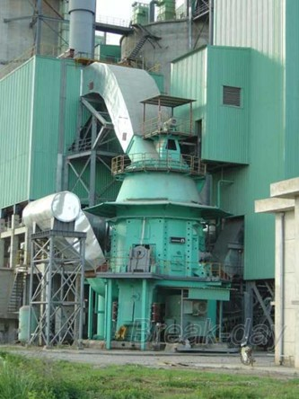
Мукомольный завод

Slide 2
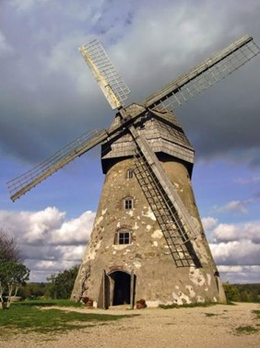
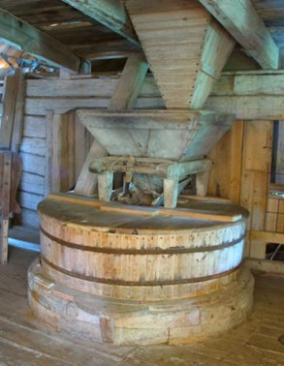
Мельница

Slide 3
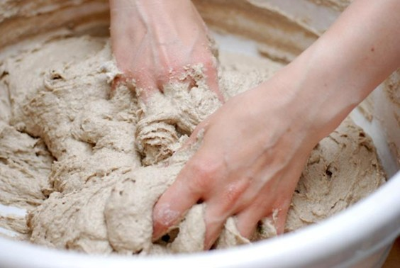
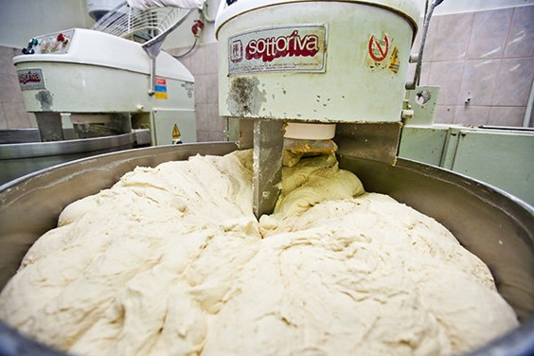
Замес теста

Slide 4
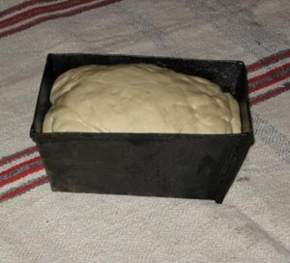
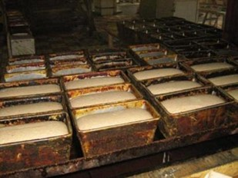
Приготовление хлеба
В домашних условиях
На хлебозаводе

Slide 5
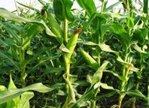
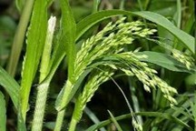
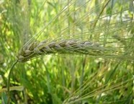
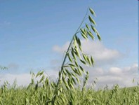
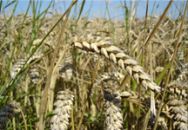
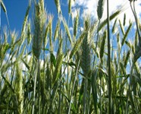
Хлебные зерновые культуры
Кукуруза
Просо
Ячмень
Овёс
Пшеница
Рожь

Slide 6
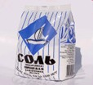
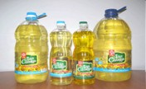
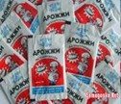
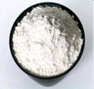
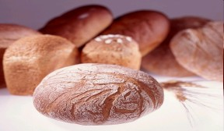
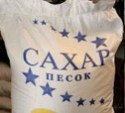
Из чего пекут хлеб
Вода
Соль
Масло
Дрожжи
Мука
Сахар
Готовый хлеб

Slide 7
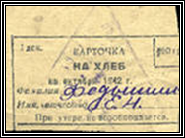
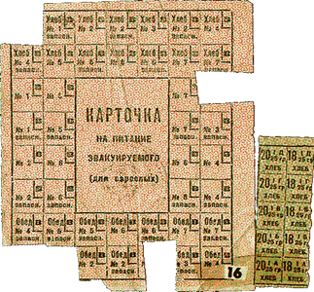
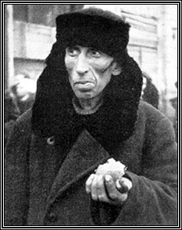
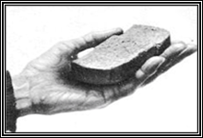
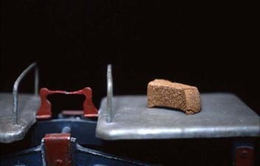
Хлеб военных лет
В тяжёлые годы войны в муку подмешивали морковь, свеклу, картофель, а зачастую и жёлуди, кору дуба, крапиву, лебеду, льняной жмых, отруби, целлюлозу, обойную пыль.

Slide 8
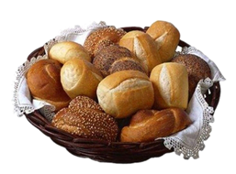
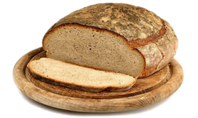
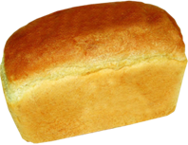
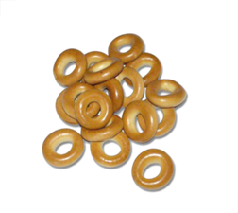
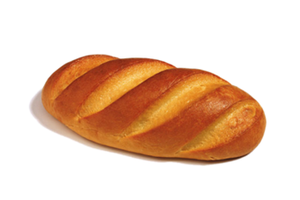
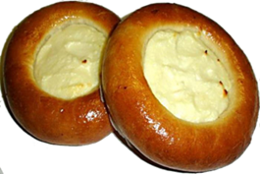
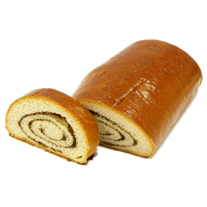
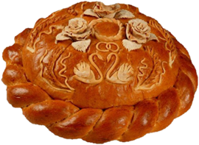
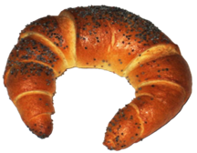
Хлеб в наши дни
На выпечку лишь одного батона уходит 1200 зёрен. Ежедневно в стране
выпекается 82000 тонны хлеба. В мире известно 750 видов хлебобулочных изделий.

Slide 9
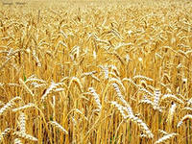
Пословицы о хлебе
Посей впору – будешь иметь хлеба гору.
Много снега – много хлеба.
Не тот урожай, что в поле, а тот, что в амбаре.
Хлеб да вода – богатырская еда.
Хлеб – батюшка, вода – матушка.
Худ обед, когда хлеба нет.
Хлеба ни куска, так и в горнице тоска.

Slide 10
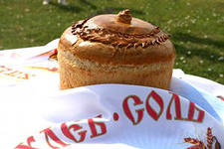
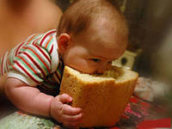
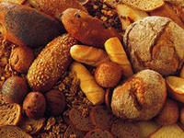
Хлеб – один из самых удивительных продуктов человеческого труда. Мало в мире ценностей, которые как хлеб не теряли бы своего значения ни на день, ни на час. Хлеб связывает прошлое, настоящее и будущее. Он повседневен, незаменим, тем и велик. Хлеб – верный спутник и гениальное изобретение человечества.

